Slide 1
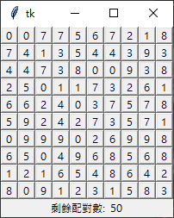
作業說明
請實作一個視窗程式，設計配對遊戲：
共有十個數字，且每個數字共有五組配對

Slide 2
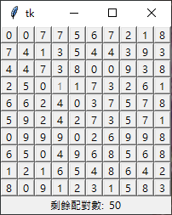
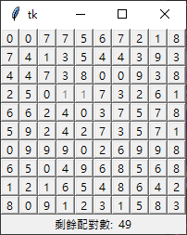
範例說明
操作範例：
若數字成功配對則將按下的按鈕disable，並更新「剩餘配對數」

Slide 3
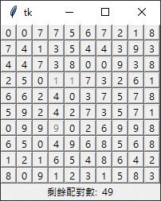
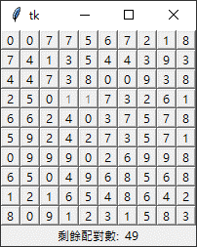
範例說明
操作範例：
若數字未成功配對則將按下的按鈕回復

